Slide 1
استقبال التلاميذ
فتره فيروس
الكورونا
اعداد: حنان أبونوفل سرور
سيكولوجية مرشدة بعلم النّفس التربوي
ومتخصصه بعلم النفس النّمائي
مركز الخدمات النفسية الناصرة
استنادا لإصدار الخدمات النفسية
الاستشارية
«توجيهات للمعلمين»

Slide 2
تساؤلات كثيره أجوبه؟
مشاعر؟ آراء؟ مواقف؟
عدم يقين
مشاعر مختلطه
تلهف
اشتياق
خوف
قلق
...

Slide 3

كيف حالكم؟
أزمه؟ نعم لا ننكر
ضغط؟ مشاعر مختلطه؟ نعم لا ننكر
ولكن نحن نمتلك أيضا
حصانه نفسيه
كفاءات
قوه مواجهه
الحصانة النفسية

Slide 4

سجلوا كل الأشياء التي تشكل درعا بالنسبة لكم -مثال
عائلتي
المعلومات
الرياضة
الصلاه
الرسم

Slide 5
وكيف حال الأمهات والآباء
من المهم دعوه الأهالي لمحادثه قبل استقبال الطلاب.
اسألوا عن مشاعرهم ومواقفهم من العودة
وأيضا تذكيرهم
بصمودهم
بالحصانة النفسية
بكفاءاتهم الجديدة
BASIC-PH جسدي-ذهني-شعوري-
العقيده- الاجتماعي -الخيال
سجلوا كل الأشياء التي تشكل درعا بالنسبة لكم

Slide 6

حضروا كل الأسئلة التي قد يسألها الأهل
وحضروا الأجوبة بشكل واضح
ربما لا توجد أجوبه واضحه لبعض الأسئلة
«أنا اتفهم سؤالك وهو مهم- حاليا لا جواب لدي»
«نحن معا بعدم اليقين كما كنا حتى الآن وقد توضحت الصورة مع الوقت»

Slide 7
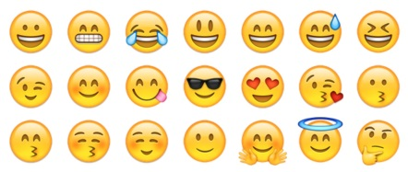

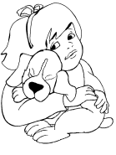
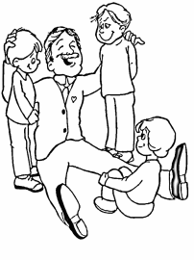
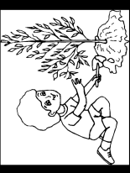
تحضير التلاميذ قبل المدرسة
وكيف حال التلاميذ؟
استعملوا وسائل عينيه وملموسه
من المهم التحدث مع التلاميذ على الزوم قبل استقبالهم
إسألوا عن مشاعرهم ومواقفهم من العودة (اطلبوا ان يرسموا, أن يشيروا لصور أو المشاعر (يمكنهم اختيار عده صور لان المشاعر قد تكون متغيره ومتناقضة)
وأيضا تذكيرهم
بصمودهم
بالحصانة النفسية
بكفاءاتهم الجديدة
فعاليات مع العائلة
ارسموا/ ألصقوا
كل الأشياء التي تشكل درعا بالنسبة لكم

Slide 8
تحضير التلاميذ قبل المدرسه
تخيلوا أنفسكم أطفالا
وحضروا كل الأسئلة
وحضروا الأجوبة بشكل واضح
ربما لا توجد أجوبه واضحه لبعض الأسئلة
«أنا اتفهم سؤالك وهو مهم- حاليا لا جواب لدي»
«نحن معا بعدم اليقين كما كنا حتى الآن وقد توضحت الصوره مع الوقت»

Slide 9
تحضير التلاميذ قبل المدرسه
علموهم مصطلح جديد
روتين الطوارئ
الفترة الاولى لم نتعلم, الفترة الثانية كنا بروتين التعلم عن بعد , الفترة الحالية التعلم بمجموعات صغيره وبقوانين وقائية...
أعلموهم بكل ما هو أكيد: سنعود للمدرسة بشروط جديده:
مثلا نتعلم من الساعة 8:00-13:00
10 طلاب بالصف
سنتواجد بغرفه أخرى
3 حصص مع المعلمة الفلانية
تذكير بالقوانين القديمه
اضافه القوانين الجديدة
(وبعد دخول المدرسه تدريبهم على القوانين الجديدة)...

Slide 10
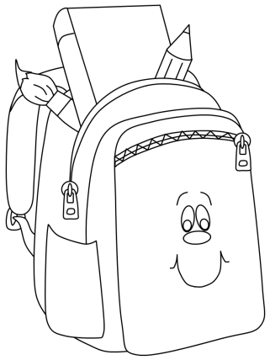
استقبال التلاميذ
تخيلوا التلاميذ الصغار يدخلون المدرسه
كيف نعلمهم المحافظة على وضع الكمامة
المحافظة على البعد بطرق ملموسة
دخول الصف مباشرة
ارشادهم للغرف بحسب المجموعات...
وتفاصيل تقنيه أخرى

Slide 11
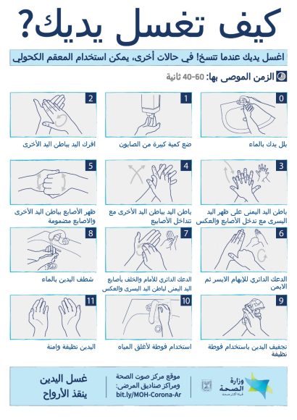
استقبال التلاميذ-
تدريب على العادات الجديدة
1- قوانين وعادات جديده –رسم ايضاحي
2- لائحة تعزيزات
3- التدريب على وضع الكمامة بالشكل الصحيح
4 التدريب على غسل الأيدي والعد حتى 30
5- التدريب على المحافظة على البعد...
6- الوقاية من العطس والسعال
7- الإبلاغ بحاله الشعور بالمرض
تذكروا: كما بداية السنه سوف تحتاجون للوقت وسوف تواجهون عثرات وأخطاء- هذه وضعيه جديده على الجميع)
نذكر بالعادات الجديدة ببداية كل حصه وخاصه للتلاميذ الصغار.

Slide 12
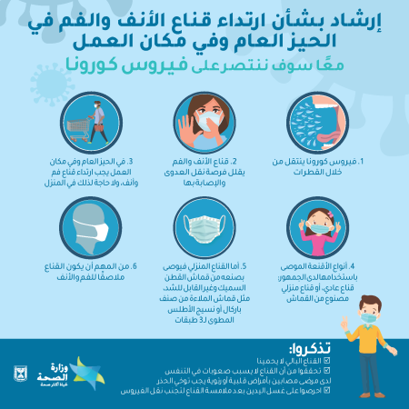
اقتراح
( يترك لابداعاتكم التعليمية)
دمج مضمون العادات والتعليم لغوي
-مثلا نستخرج كل الأفعال , الأسماء/ الأحرف..من النص الارشادي لاستعمال القناع/الكمامة)
-نكون عده كلمات من الأحرف : ق ن ا ع
دمج مضمون العادات وتعليم حسابي
-نعد حتى 30 ونحن نغسل أيدينا
-نقيس بالمتر. «مترين»
-نستعمل عمليه الضرب: كل متر عباره عن 3 خطوات- كم خطوة نخطو بالمترين...
نتعلم نفس الارشادات باللغة الإنجليزية/ العبرية
بهذه الطريقة ندوت العادات الجديدة ذهنيا
وبذات الوقت ندخل مضامين تعليميه

Slide 13

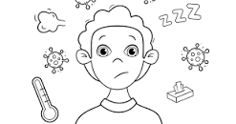


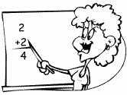
بناء الحصانة النفسية بعد العودة لمقاعد الدراسة-
التواصل الزمني المتسلسل
ان التواصل الزمني المتسلسل يساعد على الشعور
بالأمان- بعكس الانقطاع/البتر الزمني والأحداث الفجائية
تعالوا لنتذكر- دخول المدرسه بشهر أيلول
تعالوا لنتذكر –الاحتفال بالمولد النبوي
تعالوا لنتذكر – فرصه الشتاء
تعالوا نتذكر –وهكذا ..
حتى الوصول للخبر الأول عن الكورونا
البقاء بالبيت
التعلم عن بعد...

Slide 14
تواصل زمني: روتين «هيا نتذكر» نقسم الفترات ونراجع أشهر السنه
بداية السنة الدراسية-
فرصه الشتاء-
العودة للمدرسة –
كورونا-
البقاء بالبيت-
التعلم عن بعد
والآن نحن نتعلم بمجموعات
نتذكر الأحداث ونرتبها حسب الأشهر
كل حصه أولى
تذكر أحداث في البيت/في المدرسة/مشاعر راودتني/فعاليات/..
https://together.stjude.org/ar-sa/care-support/covid-19-resources.html
اقتراح: تحضير دوسيه باسم كل طالب يجمع فيها الأحداث بحسب التسلسل مع رسمات او صور او ملصقات...

Slide 15
وكيف حال التلاميذ؟ بعد العودة
استعمال بطاقات رسومات..
تذكروا:
سوف يأتي التلاميذ مع الكثير من التجارب – صعبة, حلوة, مؤلمة, مريحة, ضاغطه, قلقه, مخيفه, مثيره...
تحضير أسئلة للتأمل بمرحله الحجر تشمل جوانب مختلفة
أكتر اشي حبيته لما كنت بالبيت
أكتر فعالية حبيتها بالزوم
اصعب اشي كان علي بالتعليم عن بعد
اشي حبيت أعمله مع امي بس مغدرتش
اكتر اشي اتضايقت لما كنت بالبيت
أكتر اشي/شخص اشتقتله
أكتر اشي خوفني لما سمعت كلمه كورونا
شرعنه ردود فعل طبيعية لوضع غير طبيعي
ذكروهم ان الشعور بالخوف وربما التبول وربما النوم بغرفه الاهل هو شائع لدى الكثيرين- ولكن نوضح توقعات ايجابيه
https://together.stjude.org/ar-sa/care-support/covid-19-resources.html

Slide 16
ونعود لأقوال الحصانة النفسية
اعطاء الأمل والتوقع الايجابي
«مع الوقت راح ترجعوا تنامو بغرفتكو» مع الوقت راح ترجعوا تفوتو عالحمام لحالكو» ... « مع الوقت راح تبطلوا تتضايقوا من الكمامه...»
شو ساعدك تحس بالأمان؟
https://together.stjude.org/content/dam/together/ar-sa/covid-19/coronavirus-activity-book-together-arabic.pdf
اكتشفت اني بعرف أعمل...
أنا ساعدت امي ب...
كنت أصلي مع ابوي لما...
لما كنت أزهق كنت ...
تعلمت حركات رياضه جديده...
لعبه كنت احب العبها...
لما كنت أخاف كنت أحكي ل..
اتصلت بأصحابي لما...

Slide 17
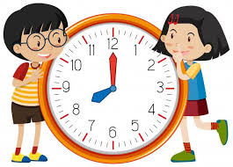
توقعات واضحة
في بداية كل يوم شرح البرنامج
اليوم راح تتعلمو مع ...بالغرفة..
راح نحكي عن..
كيف حالكو
نتعلم غسل الأيدي
حساب
استراحة

Slide 18
تلخيص نهار التعلم
اكتر فعاليه حبيتها اليوم
اكتر اشي انبسطت
لما شفت اصحابي اليوم...
كنت بالبدايه حاسس... واسا حاسس
لما شفت معلمتي اليوم
...
...
...

Slide 19
صعوبات التكيّف
تنجح العائلة ذات الحصانة عاده في مواجهه الازمات- بل وتزيد قوه
بينما قد تسود العائلة ذات الصعوبات العلائقية أجواء أكثر توترا- وتزيد من صعوبات الاطفال النفسية والاجتماعية
أصغوا لهم- ذكروهم بقوتهم- اطلبوا من التلاميذ ان يقولوا لهم كلمه حلوه- أن يرسموا لهم رسمه..
توجهوا للاستشارة والاستعانة بالخدمات النفسية الاستشارية والاجتماعية

Slide 20
تذكروا العائلات المهمشة
زياده البطالة
الضغوطات الزوجية والعائلية
صعوبات التعامل مع الأولاد دون منافذ للتنفيس
اتصلوا لتسألوا عن حالهم
انفعلوا صدقا من صمودهم
لا تحكموا عليهم
شجعوا قدراتهم على المواجهة

Slide 21
تواصلوا مع الأهالي
حافظوا على علاقه سوية- وتبادلوا المعلومات

Slide 22
عطاء ذو معنى= حصانه نفسية
الإبداع المهني
الانشغال الذهني
الشعور بالمقدرة
مساعدة الآخر
وكل ما تساهموا به
يساعد على الحصانة النفسية
للتلميذ-كما للمعلم

Slide 23

تبادلوا مهاراتكم
هذا هو الوقت للعمل سويا كطاقم
للتكاتف المهني
لتبادل الأفكار
وللابتكار
لديكم كل الامكانات- بادروا- أبدعوا

Slide 24

شكرا لجهودكم

